Slide 1
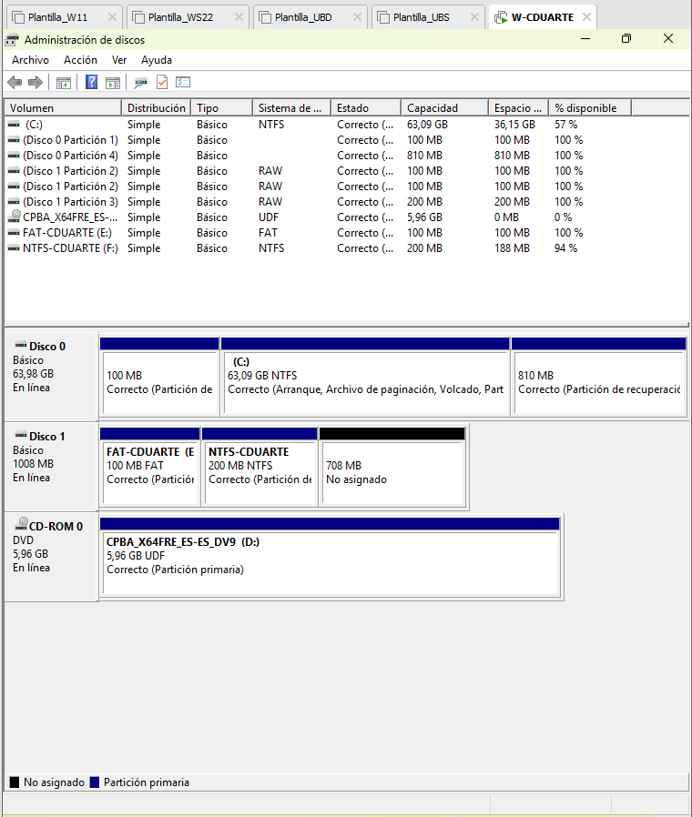

Slide 2
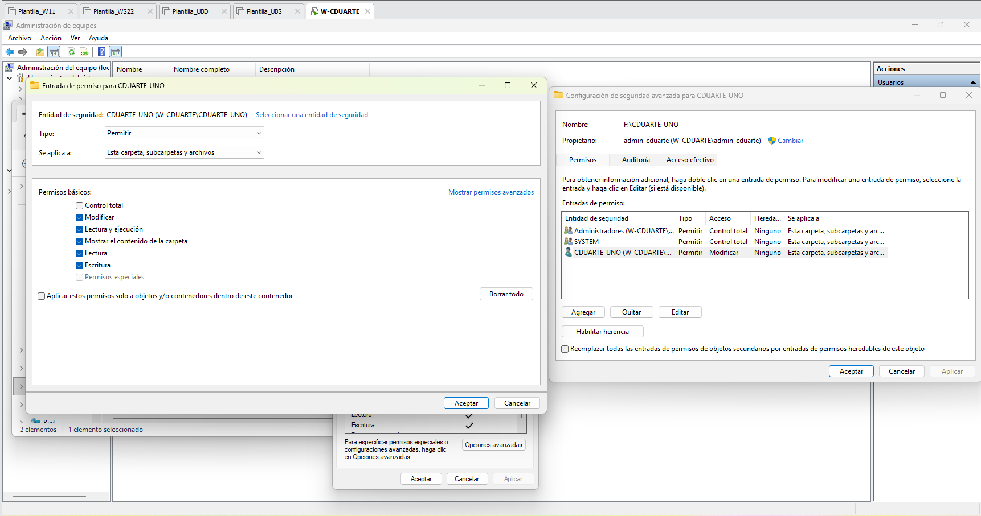
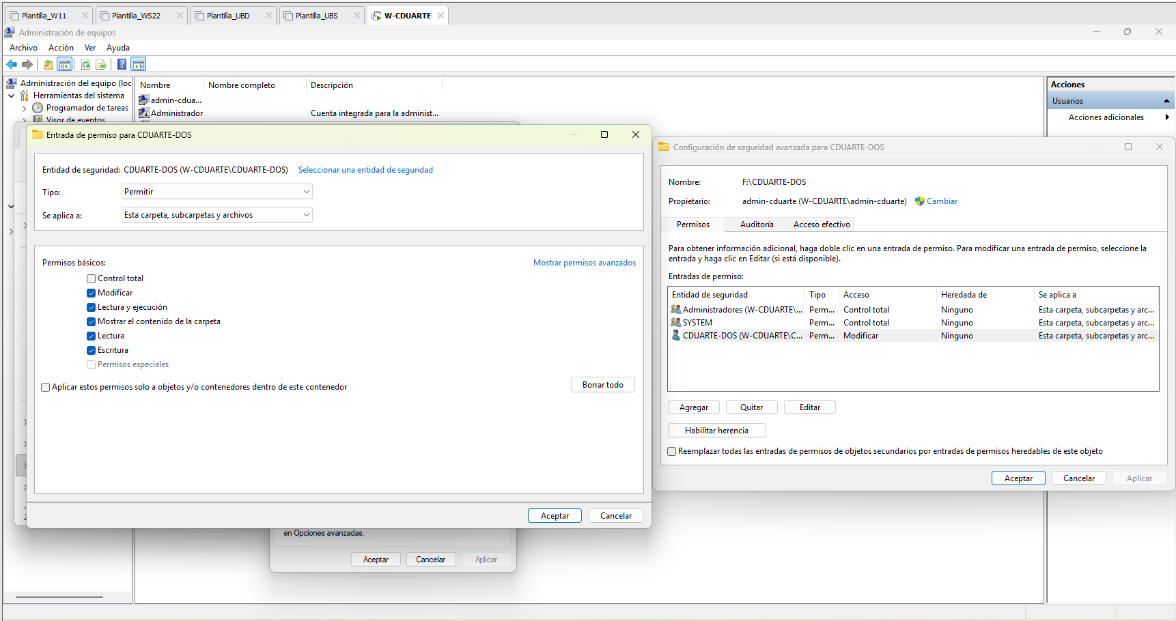
Notes:
Arriba a la izquierda se ve una captura con las pestañas de seguridad de la carpeta del usuario CDUARTE-UNO y los permisos que tiene, en la captura de abajo a la derecha se ve exactamente lo mismo pero con la del usuario CDUARTE-DOS.

Slide 3
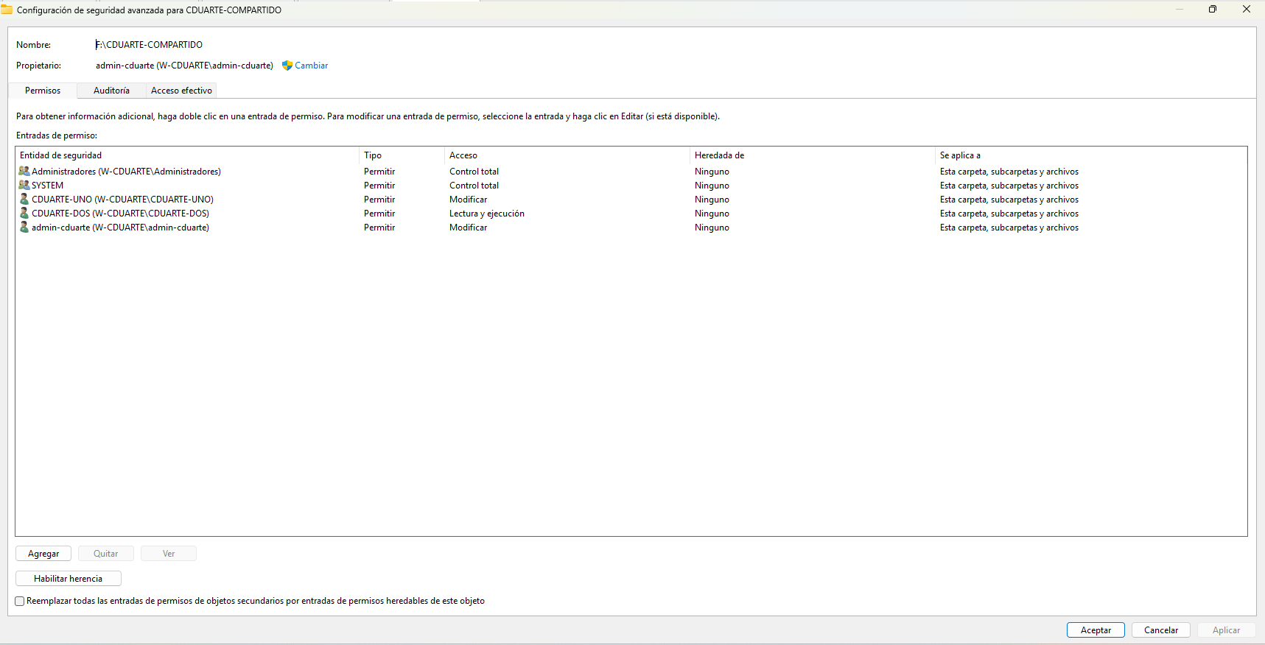
Notes:
En la captura aparte de los dos usuarios con los permisos que se requerían se puede apreciar un tercer usuario llamado admin-cduarte con el cuál estoy operando y necesitaba introducirlo con permisos para poder realizar la operación.

Slide 4
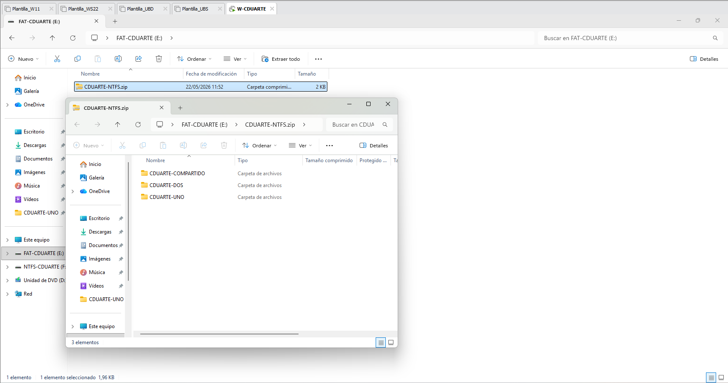
Notes:
Se puede apreciar como en la captura se ve la partición FAT y en ella el .zip, además he añadido otra pestaña con el zip abierto para que se vea lo que lleva dentro.

Slide 5
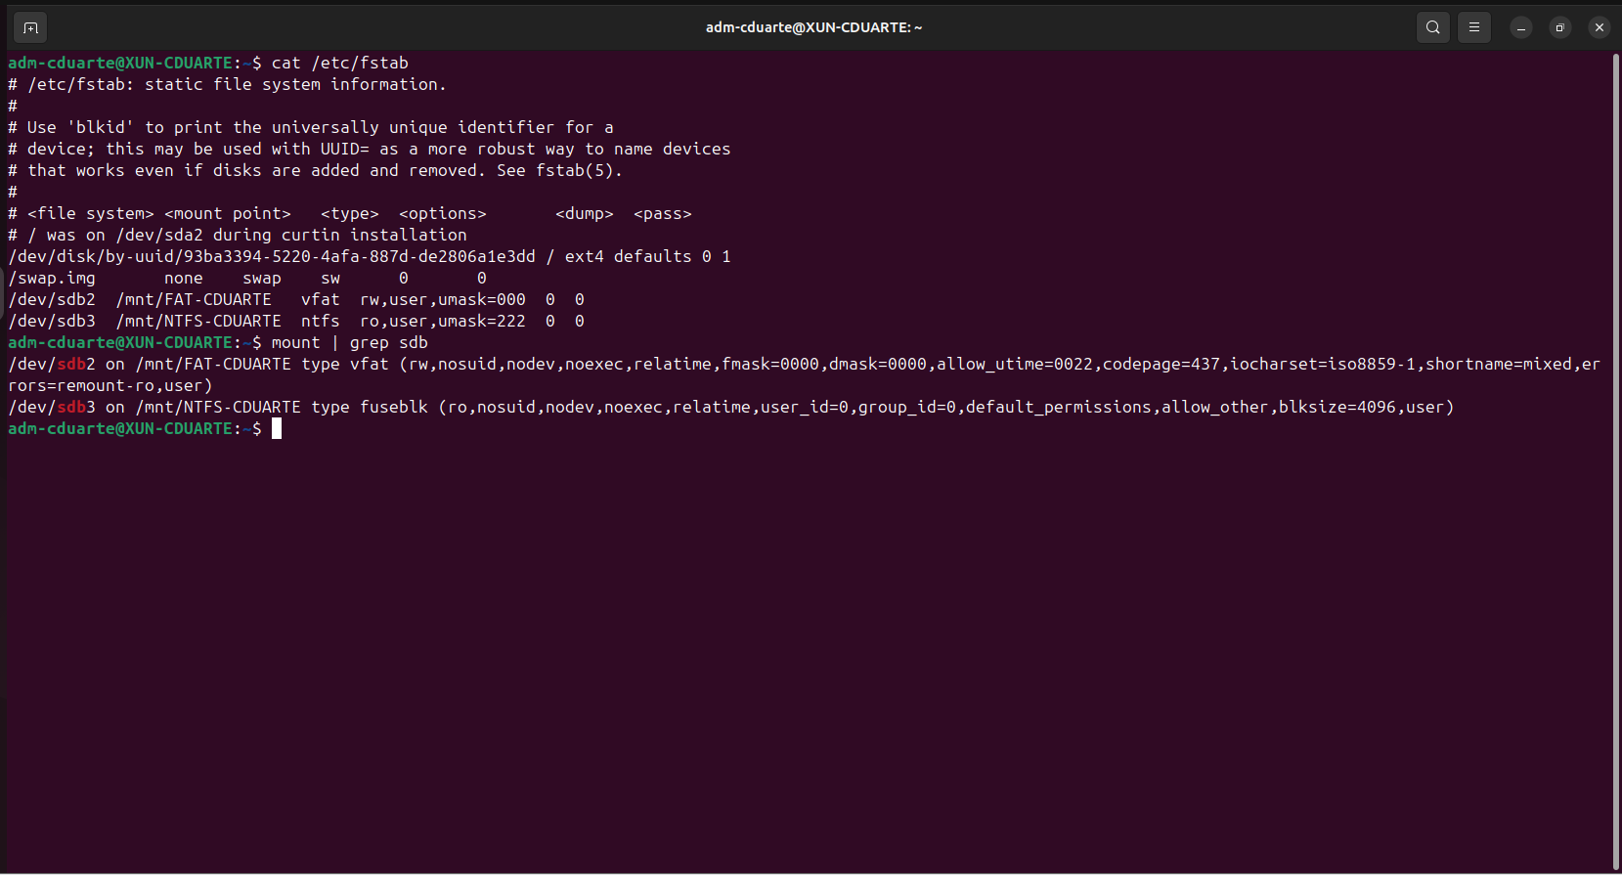
Notes:
se visualizan claramente las líneas añadidas en el fstab y que la salida del comando mount muestra /dev/sdb2 como (rw,...) y /dev/sdb3 como (ro,...).

Slide 6
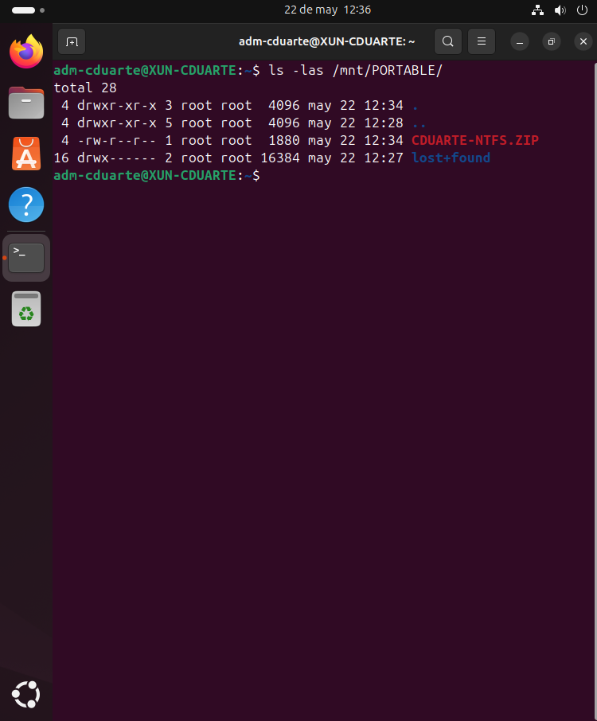

Slide 7
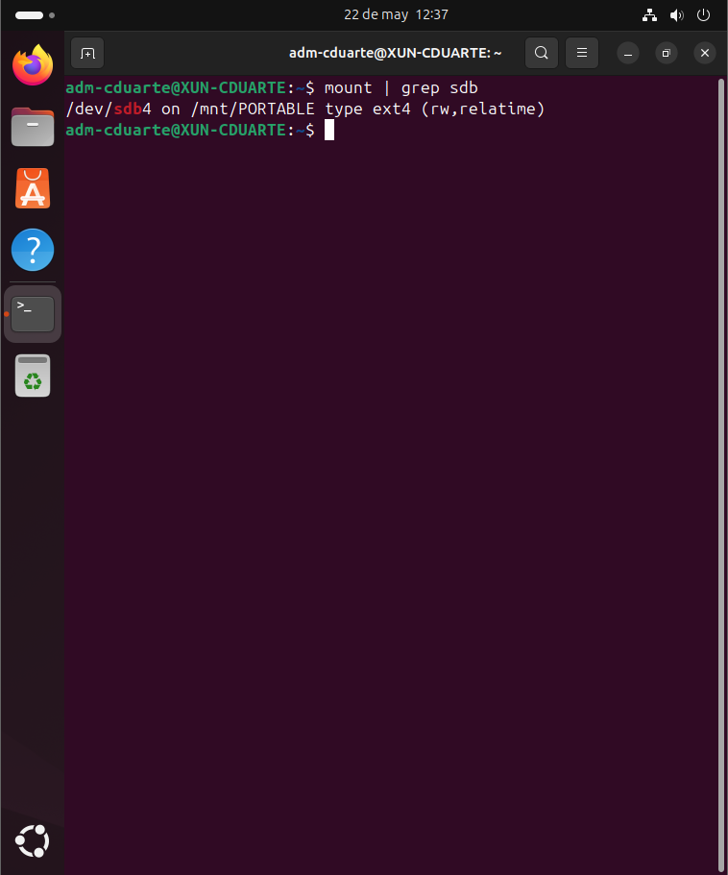

Slide 8
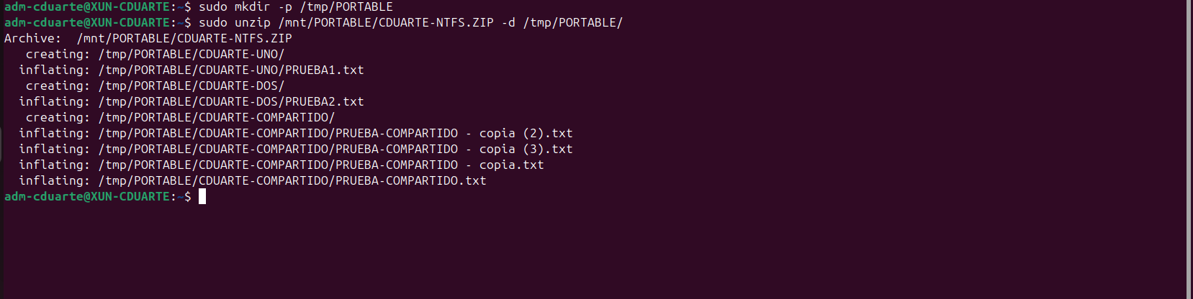

Slide 9
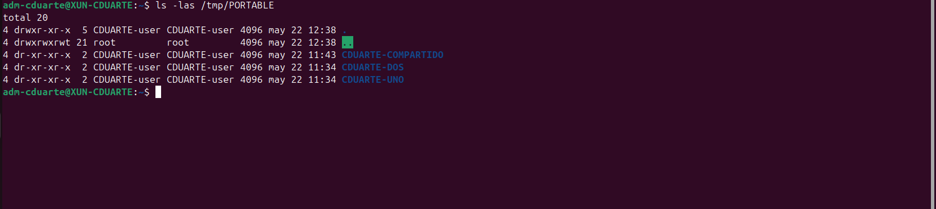
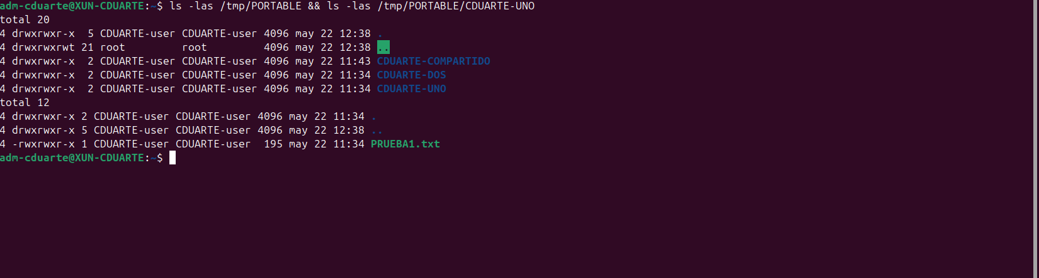
Notes:
En la primera se ve el cambio de propietario a CDUARTE-user, y en la segunda se ve la combinación de permisos rwxrwxr-x a la izquierda de las carpetas y archivos.

Slide 10
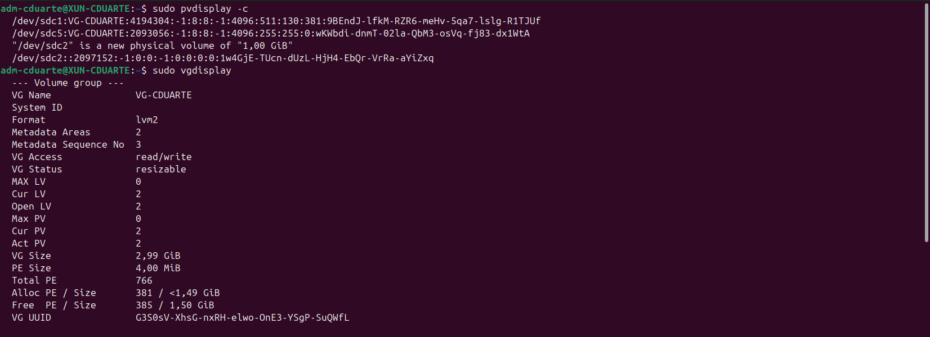
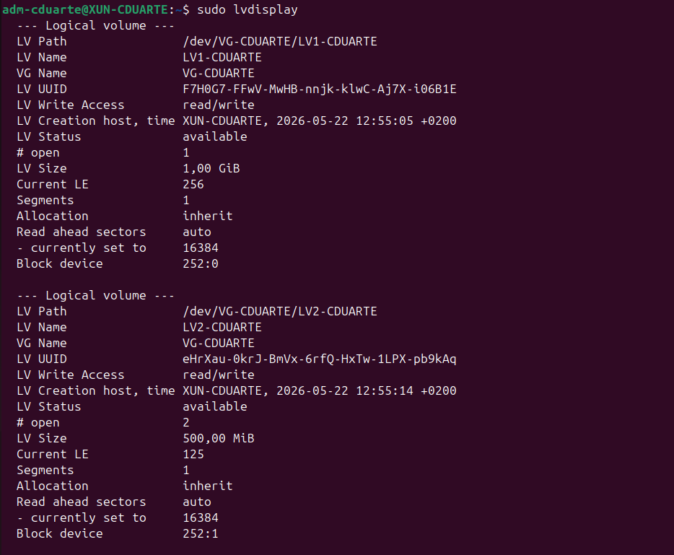
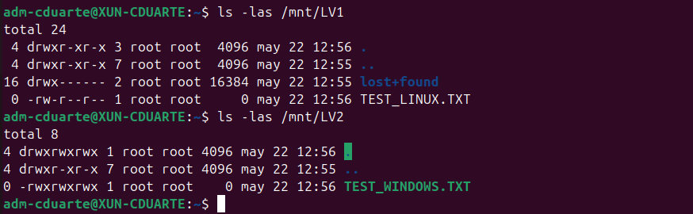
Notes:
En las dos primeras capturas se pueden apreciar los displays de los PV, VG y LV, en la tercera captura situada abajo a la izquierda se puede apreciar los listados de los ficheros.

Slide 11
https://github.com/CristhianDuarte441/ISOP411_PROY-CDUARTE/tree/main/Cristhian_Duarte

